Slide 1
Übung 9
Rybien Sinjari
Dominic Gibietz
Christopher Diekkamp

Slide 2
Übung 9
Aufgabe 1:
X3DOM
X3DOM = Deklarative Szenengraph-API auf Basis von X3D im DOM Deklarativ: Szenegraph wird durch strukturiertes Textformat (z.B. XML) beschrieben (vergleichbar z.B. zu HTML)
X3D: Szenengraphen-Standard
  XML-basiert, Nachfolger von VRML
  Benötigt traditionell sog. X3D-Player (spezielle Anwendung)
DOM: HTML Document Object Model
  Dokumenten-Baumstruktur und API in HTML / Javascript

Slide 3
Übung 9
Aufgabe 2:
3D Szenen
Nötige Informationen für das Rendern:
• Objekt-Geometrie (z.B. für eine Säule)
• Transformationen (z.B. für die Positionierung einzelner Säulen)
• Materialien (Welche Farbe hat ein Objekt? Textur-Bilder?)
• Kameras (Vordefinierte Ansichten, Kontrolle der Kamera, …)
• Lichter (Versch. Arten von Lichtquellen, Farben, …)
• Spezial-Effekte (Nebel, Schatten, Skyboxes, …)

Slide 4
Übung 9
Aufgabe 3:
Funktionen
Aufgabe 3:

Slide 5
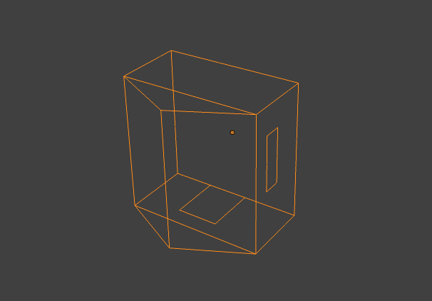
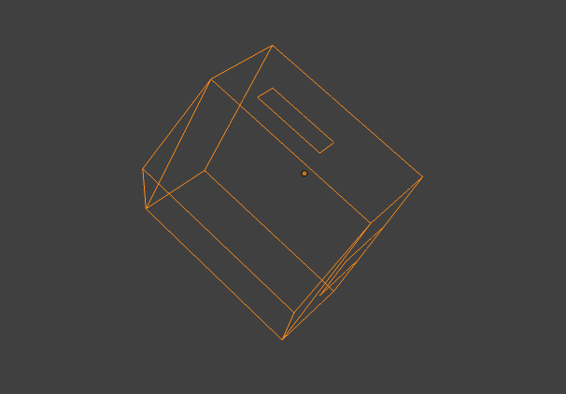
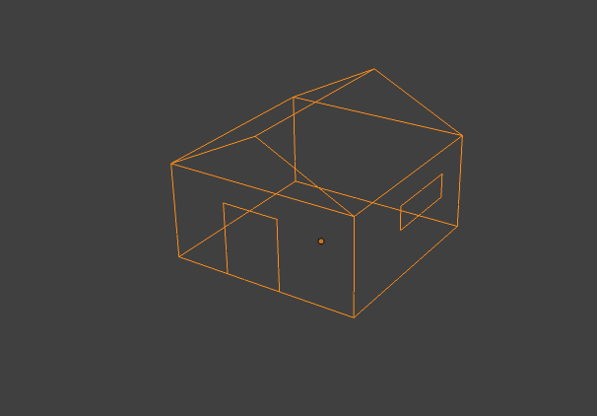
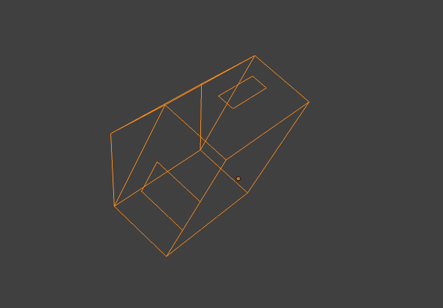
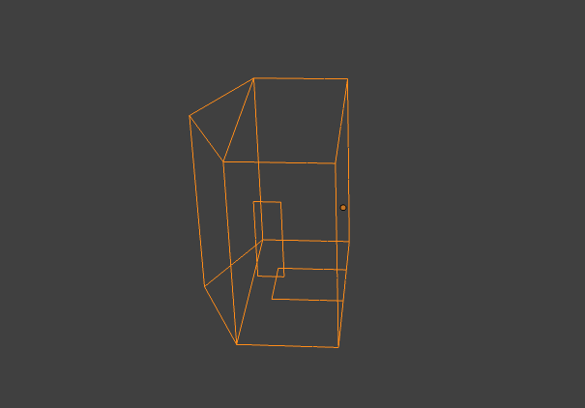
Übung 9
Aufgabe 4:
Transformation
Die Reihenfolge der Transformation ist wichtig. Eine andere Reihenfolge kann, muss aber nicht äquivalent sein.
Drehung x 90°
Drehung y -60°
Original
Drehung y -60°
Drehung x 90°

Slide 6
Übung 9
Aufgabe 4:
Transformation
Das Reproduzieren rotierter Objekte ist schwer wenn man keine Kenntnis über die Reihenfolge der Drehungen hat
Es gibt i.d.R. mehr als eine mögliche Transformationsfolge um die Darstellung zu reproduzieren
Für die Skalierung ist die Reihenfolge auf den Achsen nicht wichtig
Für Drehungen hingegen schon
Ob die Reihenfolge von Translation und Rotation wichtig ist hängt vom Rotationsursprung ab.
  Wird um den Objekt Ursprung Rotiert ist die Reihenfolge nicht von Belang
  Wird um den globalen Ursprung Rotiert so ist die Reihenfolge zu beachten

Slide 7
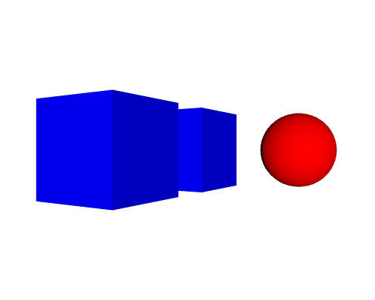
Übung 9
Aufgabe 5:
Praktikum
<x3d width='500px' height='400px'>
<scene>
<transform rotation="0 1 0 45">
<group>
<group DEF='myBox'>
<shape>
<appearance>
<material diffuseColor='0 0 1'></material>
</appearance>
<box></box>
</shape>
</group>
<transform translation='-3 0 0'>
<group USE='myBox'></group>
</transform>
</group>
</transform>
<transform translation='3 0 0'>
<shape>
<appearance>
<material diffuseColor='1 0 0'></material>
</appearance>
<sphere></sphere>
</shape>
</transform>
</scene>
</x3d>

